Slide 1

ซอฟต์แวร์ประยุกต์จดจำการเดินทางบนระบบแอนดรอยด์

Slide 2
ทำไมจึงทำโครงงานนี้
Hello world

Slide 3


หลักการทำงานของโปรแกรม
Latitude
Longitude
Other
Database

Slide 4
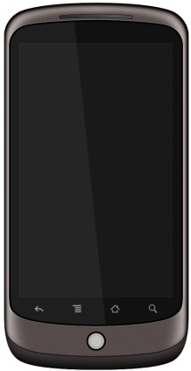
Turn on GPS
and
run program
Start

Slide 5
Insert latitude
and longitude
into database
Pause
Stop

Slide 6
Pause
Wait for user tap to continue
Continue

Slide 7
Stop
Stop your travel
Stop program
Sync

Slide 8
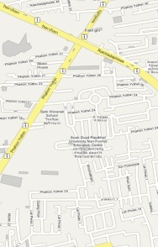
Sync
Synchronize Coordinates in database with Google Map

